Slide 1
Training Presentatie geven aan opdrachtgever
IBS De community verbonden 17 maart 2023

Slide 2
Adviseur < > Opdrachtgever
Dit proces hebben jullie (bijna) doorlopen:
Opdracht: versterken community
Onderzoek gedaan
3 Voorstellen voor bijeenkomst
1 Uitgewerkte bijeenkomst
Adviezen voor de langere termijn

Slide 3
Presentatie vrijdag 24 maart: praktische informatie
Aan jullie opdrachtgever
Met alle groepjes in 1 lokaal
15 Minuten per groep
Presentatie ongeveer 5/7 minuten, daarna in gesprek met opdrachtgever
Neem de feedback en input van de opdrachtgever in week 7 mee in het verslag en de evaluatie met elkaar.

Slide 4
https://www.youtube.com/watch?v=8S0FDjFBj8o

Slide 5
Presenteren aan de opdrachtgever
Stap 1: INHOUD
1) Centrale vraag:
"Hoe helpt jullie aanpak bij het versterken van zijn of haar community?”
2) Goede opbouw in inhoud van de presentatie;
Hele proces schetsen maar de kern is jullie idee en uitwerking. Concreet terug te horen in de presentatie:
Onderzoek, analyse doelgroep en de 3 voorstellen
Uitgewerkte bijeenkomst incl. theoretische onderbouwing, draaiboek, communicatieplan, digitale uitnodiging
3 adviezen voor het verbinden van de community voor de langere termijn
Breng dus een logische structuur aan in je verhaal!
Notes:
Maak opdrachten in de handout

Slide 6
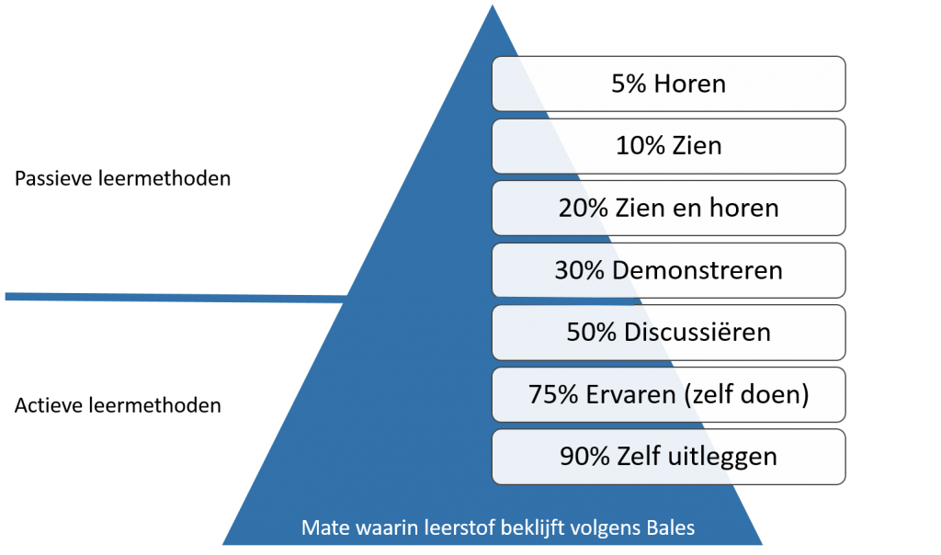
Stap 2: Vorm
PowerPoint.
Prezi.
Video.
Workshop/Training.
Infographic.
Mindmap.
Schema.
Briljante NS bedrijfspresentatie in PowerPoint! | Portfolio | PPT Solutions - YouTube

Slide 7
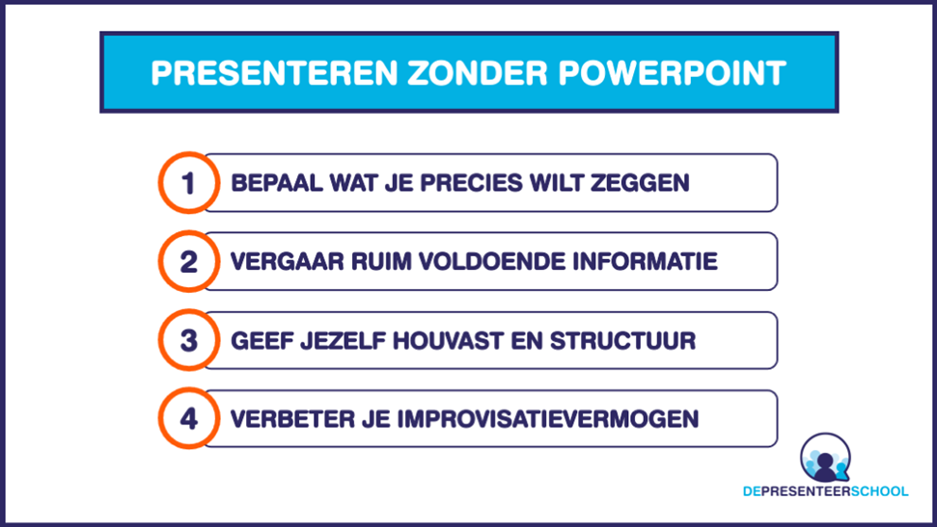

Slide 8
Stap 3: Techniek
https://www.youtube.com/watch?v=9z5NcbE2y5M
Professionele presentatie door de hele groep:
-Houding
-Kennis
-Vaardigheden
Gebruik lichaamstaal:
Je presenteert niet alleen met woorden. Je gezichtsuitdrukking, bewegingen en gebaren communiceren ook. Met lichaamstaal zet je een boodschap kracht bij.
Gebruik handen én voeten om je presentatie kracht bij te zetten.
Met je lichaamshouding druk je uit of je open staat voor contact.
Maak oogcontact met het publiek.
Oefen je stem:
de stem is de spiegel van de ziel. Je publiek hoort aan je stem of je gespannen bent of niet. Een goede, vaste stem begint met ademhaling. En ademhaling, op zijn beurt, begint met een goede houding. Praat rustig en enthousiast.
Betrek je publiek:
Mensen willen betrokken worden. Interactie is dé manier om ervoor te zorgen dat je verhaal beklijft. Als je luisteraars actief betrekt, wordt je presentatie ook voor jezelf leuker en inspirerende.

Slide 9
Oefenen ☺
Face your fears
De mensen die het meest bereiken, zijn de mensen die altijd proberen hun obstakels te overwinnen. Presenteren is heel spannend, en het is helemaal niet erg als je daar zenuwachtig over bent. Maar probeer er ook steeds beter in te worden! Probeer te bedenken waar in een presentatie jouw obstakel ligt en hoe je dit obstakel kunt wegnemen. (Bijvoorbeeld: “Ik heb een accent.”) Door dit vooraf te doen krijg je inzicht in hetgeen jij moeilijk vindt en heb je vervolgens vaak al een idee hoe je dit op kunt lossen. Ook kom je er dan vaak achter dat het obstakel helemaal geen obstakel hoeft te zijn. (Het accent is onderdeel van jou en mensen kunnen je prima volgen.)
Presenteren met een voorwerp
Deze eerste oefening is het leukste om in een groep te doen. Het is een oefening om makkelijker te leren spreken in een groep én te leren improviseren. Je doet deze oefening met een voorwerp. Iedereen van de groep neemt een voorwerp mee; eentje met een mooie herinnering, een voorwerp met een bijzonder verhaal of een willekeurig item.
En vertel maar!

Slide 10
https://www.youtube.com/watch?v=8S0FDjFBj8o&t=84s
> techniek!
Presentatie geven? Deze fouten moet je zeker vermijden! - YouTube
Nog wat beeld!

Slide 11
Vragen?

